Slide 1
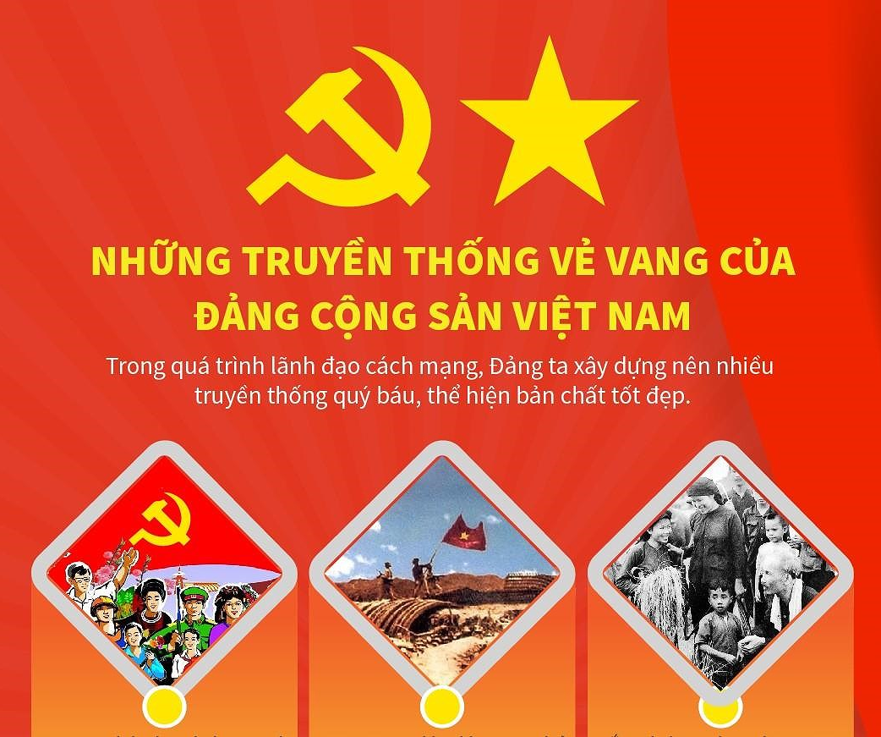
CÔNG TÁC NGHIÊN CỨU, BIÊN SOẠN, TUYÊN TRUYỀN, GIÁO DỤC LỊCH SỬ ĐẢNG

Slide 2
CĂN CỨ THỰC HIỆN
1. Chỉ thị số 20-CT/TW của Ban Bí thư Trung ương Đảng
2. Kế hoạch số 263-KH/TU, ngày 26 tháng 4 năm 2019 của Ban Thường vụ Thành ủy
3. Hướng dẫn số 20 của Ban Tuyên giáo Thành ủy

Slide 3
HÌNH THỨC CÔNG TRÌNH LỊCH SỬ ĐẢNG
1. Lịch sử Đảng bộ
2. Truyền thống của Đảng bộ, cơ quan
3. Biên niên sự kiện Lịch sử Đảng bộ
4. Văn kiện Đảng bộ
5. Kỷ yếu Đảng bộ
6. Chuyên đề lịch sử

Slide 4
QUY TRÌNH TỔ CHỨC
1. Sự lãnh đạo, chỉ đạo của cấp ủy Đảng
2. Xây dựng Kế hoạch, nhân sự thực hiện
3. Tổ chức sưu tầm, thu thập tư liệu
4. Tổ chức biên soạn
5. Thẩm định bản thảo
6. Xuất bản
7. Công tác tuyên truyền, giáo dục

Slide 5
CHỦ TRƯƠNG CỦA CẤP ỦY, TẬP THỂ LÃNH ĐẠO ĐƠN VỊ
- Chủ trương của cấp ủy, tập thể lãnh đạo được thảo luận, thống nhất và thông qua bằng văn bản.
- Phê duyệt về quy mô, nội dung, cách thức tiến hành nghiên cứu, biên soạn.
- Quyết định về nguồn kinh phí, kinh phí phục vụ nghiên cứu, biên soạn.
- Công tác xuất bản, phát hành sách và công tác tuyên truyền, giáo dục trong hệ thống.
- Thành lập bộ máy, cán bộ có trình độ, năng lực và kinh nghiệm phục vụ công tác nghiên cứu, biên soạn (Ban Chỉ đạo, Ban Biên soạn).

Slide 6
XÂY DỰNG KẾ HOẠCH, NHÂN SỰ THỰC HIỆN
LƯU Ý:
1. Xây dựng kế hoạch thực hiện cả nhiệm kỳ và kế hoạch biên soạn cụ thể theo từng năm, theo từng công trình cụ thể
2. Ban Biên soạn: nhân sự của đơn vị; chuyên gia, nhà khoa học chuyên ngành lịch sử; những người am hiểu về đơn vị, địa phương.
Ban Biên soạn cần có Quyết định thành lập của cấp ủy; với các chuyên gia, nhà khoa học tham gia Ban Biên soạn cần có Hợp đồng khoa học.

Slide 7
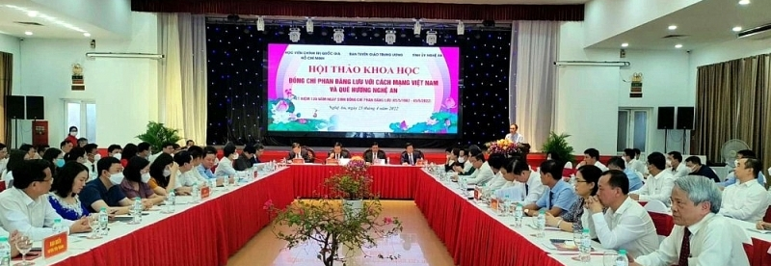
TỔ CHỨC SƯU TẦM, THU THẬP TƯ LIỆU
1. Nguồn sử liệu trực tiếp
2. Nguồn sử liệu gián tiếp
* Lưu ý: Sau khi sưu tầm những tư liệu cần thiết, tổ tư liệu cần kiểm tra, đối chiếu, xác minh, hệ thống hóa tư liệu theo nhiệm kỳ, năm hoặc theo vấn đề.

Slide 8
TỔ CHỨC BIÊN SOẠN
1. Xây dựng đề cương (đề cương khái quát (vài trang) và đề cương chi tiết (10% bản thảo)) xác định tên chương, mục và nội dung cơ bản được thể hiện trong từng chương, mục; cần chú trọng đến việc phân kỳ lịch sử, tương ứng với từng chương; tên chương, mục phải ngắn gọn, mang tính khái quát cao, phản ánh nội dung cơ bản của từng chương, mục; dự kiến số trang của cả cuốn sách và số trang từng chương.
2. Về nhân vật khi đưa vào công trình Lịch sử Đảng bộ cần chính xác, chặt chẽ vì liên quan đến chính sách đối với người có công với cách mạng, tại khoản 2, điều 6, Nghị định số 31/2013/NĐ-CP, ngày 09 tháng 4 năm 2013 của Chính phủ Quy định chi tiết, hướng dẫn thi hành một số điều của Pháp lệnh ưu đãi người có công với cách mạng

Slide 9
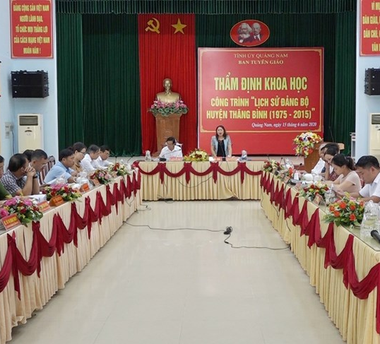
THẨM ĐỊNH BẢN THẢO
1. Đơn vị thẩm định
2. Nội dung và thời gian thẩm định

Slide 10
Xuất bản

Slide 11
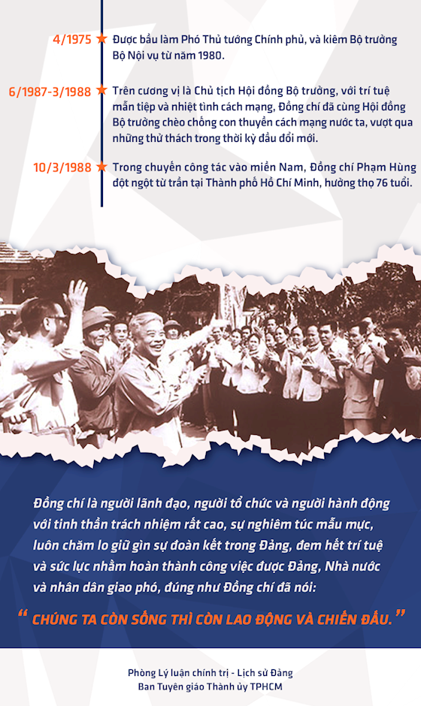
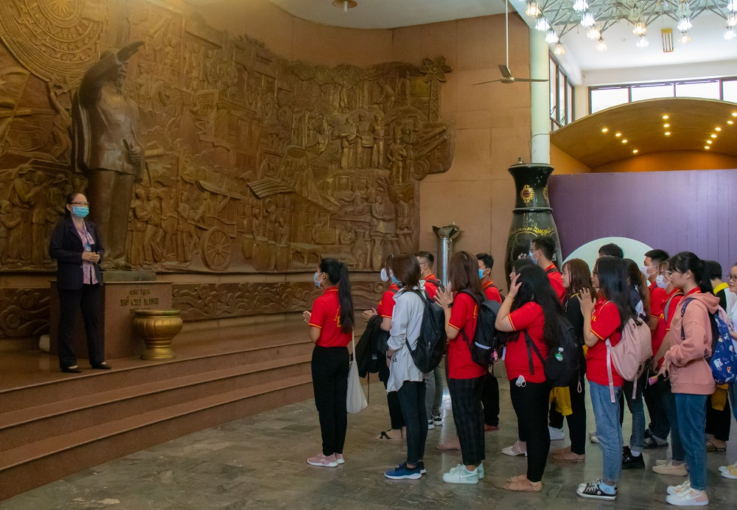
tuyên truyền, giáo dục

Slide 12
Trân trọng cám ơn các đồng chí

